Slide 1
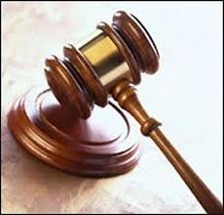
Англо-саксонское право
Деловая игра

Slide 2
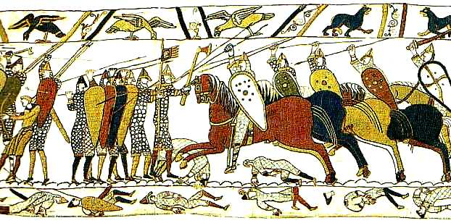
Англо-саксы Anglo-Saxsons

Slide 3
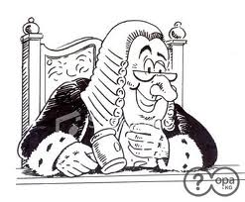
Цель урока
отличие англо-саксонского права от кодифицированного германо-романского.
Почему англичане не отказываются от своей судебной системы?

Slide 4
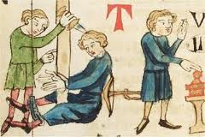
Общее право
. В XII—XIII веках термин общее право (лат. jus commune) был понятием римско-канонического права и обозначал ту его часть, которая применялась во всем христианском мире, в отличие от местных обычаев (лат. lex terrae)^{[1]}. Из канонического права этот термин перешёл в создававшуюся в эту эпоху систему королевских судов, также общую для всей средневековой Англии и существовавшую наряду с местными феодальными судами — графскими судами

Slide 5
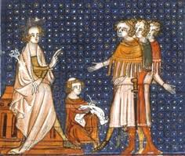
Королевский суд
В XII веке английские короли начали посылать своих чиновников для решения вопросов управления, в том числе судебных, по различным местам своего королевства. Поначалу они опирались не на королевские законы, которых в то время не существовало, а на опрос свидетелей или соседей, часто в количестве 12 человек, из которых позже сформировалось жюри присяжных. В конце XII века опыт работы королевских судей начали обобщать в виде трактатов по английскому общему праву. Первыми из них считаются книга Глэнвилла «Трактат о законах и обычаях королевства Англии» (лат. Tractatus de Legibus et Consuetudinibus Regni Anglae) и «Беседа казначея» (англ. The Dialogue of the Exachenquer), авторство которой приписывают епископу Кентерберийскому

Slide 6
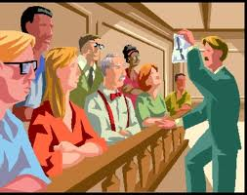
Жюри присяжных

Slide 7
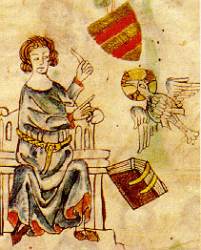
Общее право
(англ. common law) — единая система прецедентов, общая для всей Великобритании, одна из составных частей англосаксонской правовой системы наряду с правом справедливости (англ. law of equity). Сложилось в XIII—XIV веках на основе местных обычаев и практики королевских судов. Главным источником права в системе общего права признается судебный прецедент

Slide 8
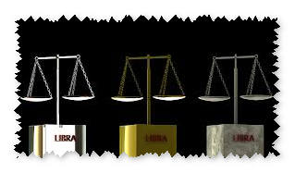
обязывающая сила прецедентов — англ. stare decisis).

Slide 9
Нормы и принципы общего права распространены преимущественно в тех странах, в которых имеются следы британского правового наследия: Великобритания, США, Канада (без Луизианы и Квебека, там сильно влияние французской правовой системы) и другие бывшие колонии Британской империи

Slide 10
отличия
. Англосаксонское общее право отличается от правовых и юридических систем романо-германского типа — кодифицированных. Общеправовые системы придают большое значение судебным решениям, которые считаются «нормой права» с той же силой закона, как и акты парламента.

Slide 11
кодекс Наполеона, прямо запрещает французскому судье создавать судебный прецедент.

Slide 12
Казусы Special cases
Глупые законы Нью-Йорка, США
Женщине можно ходить по улицам топлесс, но только в том случае, если она ясно дает понять, что топлесс "не является частью ее бизнеса".
Запрещается курить, находясь ближе 30 метров от входа в ближайшее здание.
Жителям штата запрещается приветствовать друг друга, засовывая друг другу в нос пальцы.
За попытку флирта на улице полагается штраф в $25.
Закон запрещает бросать кому-либо в голову мячи ради развлечения.
Старый закон предусматривает смертную казнь за ... прыжки с крыши здания.
По воскресеньям запрещается носить мороженое в кармане своих штанов.
Закон предписывает каждому, кто едет в лифте, ни с кем не разговаривать, держать руки скрещенными на животе и смотреть строго на двери лифта.
Запрещается носить домашние шлепанцы после 10:00 утра.
Carmel
Запрещено поедать мороженое стоя в это время на обочине автомобильной дороги.
На территории города женщинам запрещено ходить в туфлях на высоком каблуке.
Greene
Во время проведения концерта запрещается есть орехи.
Ocean City

Slide 13
Казусы Special cases
Закон, принятый в начале 1900х годов, запрещает мужчинам появляться на Бродвее топлесс - куртка, рубашка или футболка являются необходимым элементом одежды во время нахождения на этой улице.
Запрещено принимать пищу во время купания в океане.
Запрещено хлюпать и чавкать во время поедания супа в заведении общественного питания.
По воскресеньям запрещено играть в пинболл на игровых автоматах.
Запрещается продавать недоваренные или недожаренные гамбургеры.
Является незаконным принимать пищу прямо на улице в жилой зоне города.
Единственным напитком который разрешено употреблять во время пребывания на пляже является обычная питьевая вода и только в пластиковых прозрачных бутылках.
Sag Harbor
В деловой части города гражданам запрещается раздеваться сидя в собственном автомобиле. .
Закон обязывает любого, кто захочет сходить в баню в черте города, озаботиться приобретением "подходящего для помывки в бане костюма".
Поливать газоны водой разрешается только из садового шланга, который поливающий держит собственными руками.

